Slide 1
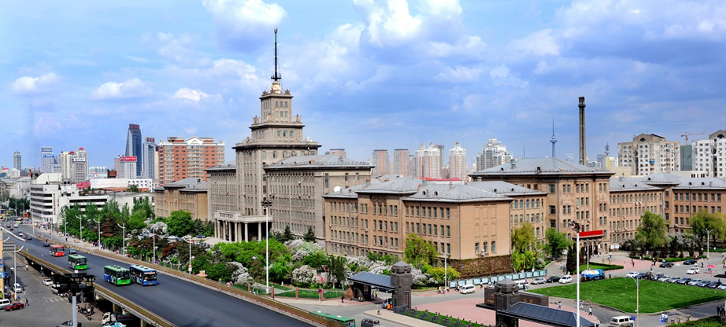
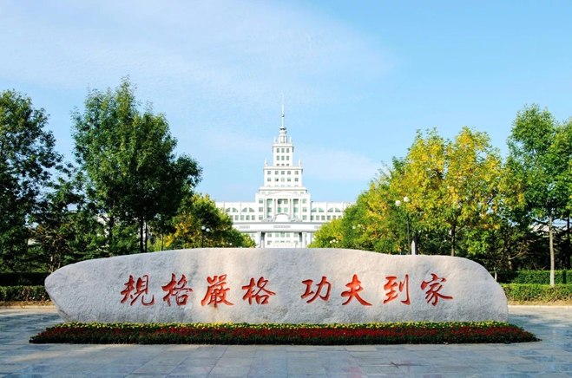
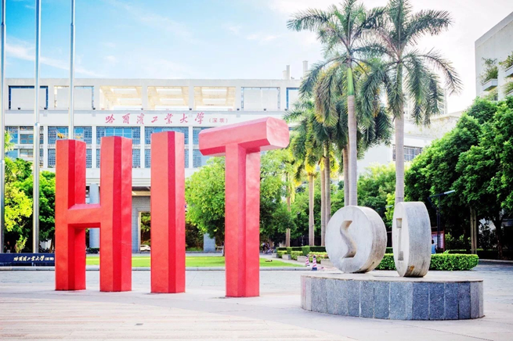
无机化学实验B课程介绍
实验中心：张彬
电话：15846505651

Slide 2

选用教材：

Slide 3
实验室安全
学生进入实验室必须身着白大褂，严禁吸烟、饮食，实验结束后，切断水、电、煤气，关好门窗，方可离开。
浓酸、浓碱具有强烈的腐蚀性，切勿溅在皮肤和衣服上。
使用浓 HNO₃、HCI、H₂SO₄、NH₃·H₂0时，均应在通风橱中操作，如不小心溅到皮肤和眼睛里，应立即用大量清水冲洗，然后用质量分数为5%的NaHCO₃,溶液或质量分数为5%的硼酸溶液冲洗，最后再用清水冲洗干净。
稀释浓酸（特别是浓H₂SO₄),应将浓酸慢慢倒入水中，并不断搅拌，切勿将水倒人浓酸中。
汞盐、砷化物、氰化物、钡盐等剧毒药品，使用时应特别小心。氰化物不能接触酸，因为能够产生 HCN，剧毒。
不要将废纸屑、固体物、玻璃碎片等扔在水槽内，以免堵塞下水道，将其倒入垃圾桶内，保持水槽清洁。废酸或废碱等倒入废液缸内，不能倒入水槽中，以免腐蚀下水道。
使用电器设备时应特别细心，切不可用湿手开启电器开关，漏电仪器不要使用，以免触电。
实验过程中万一发生起火，不要惊慌，应根据起火原因进行针对性灭火。例如，电一器着火，不要用水冲，以防触电，应使用干粉灭火器；酒精液体着火，可用水浇灭；汽油、乙醚等有机溶剂着火，用砂土扑灭，绝不能用水浇；衣服着火，切忌奔跑，应就地滚动，或用湿东西在身上抽打灭火。发生烫伤，可在烫伤处抹烫伤软膏，严重者应立即送医院治疗。
实验完毕后，离开实验室前，必须关闭实验室内的电闸、水阀和煤气阀。

Slide 4
实验室工作规则：
实验前要认真预习，明确实验目的，了解实验的基本原理、方法、步骤、有关基本操作及安全注意事项。
遵守实验纪律，不迟到、不早退，保持实验室内安静。
实验过程中听从教师指导，正确操作，仔细观察实验现象，及时将实验现象和实验数据如实地记录下来，决不允许伪造数据，要养成良好的实验素养和严谨的科学作风。
随时保持工作环境的整洁。玻璃仪器和其他仪器应有序摆放。固体废物（如用后的试纸、滤纸和火柴梗等）要倒入垃圾桶，有毒废液应倒人废液桶内，切勿倒入水槽内。
用后的仪器要及时清洗，特别是公用仪器，使用后要主动整理、洗净，放回原处。
严格遵守使用水、电、气、易燃、易爆及有毒药品等的安全规则，养成节约的良好习惯。
遵守实验室的各种制度，爱护药品、仪器。损坏的仪器要填写仪器报损单，按规定进行赔偿。
实验后，根据原始记录，要认真分析问题，处理数据，按要求写出报告交给老师。
实验结束后，将实验台、仪器和药品架整理干净，值日生负责做好整个实验室的清洁工作。

Slide 5
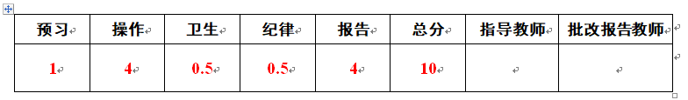
实验课成绩的构成
最终成绩 ＝平时成绩×70%＋期末笔试成绩× 30%
笔 试 ：
闭卷考试（必须做完全部实验才能参加笔试）；
实验书前面的基础知识和安全知识（很多需要自己阅读）；
实验涉及到的原理，仪器的使用，操作，数据处理以及思考题。
平时成绩：每个实验的成绩的总

Slide 6
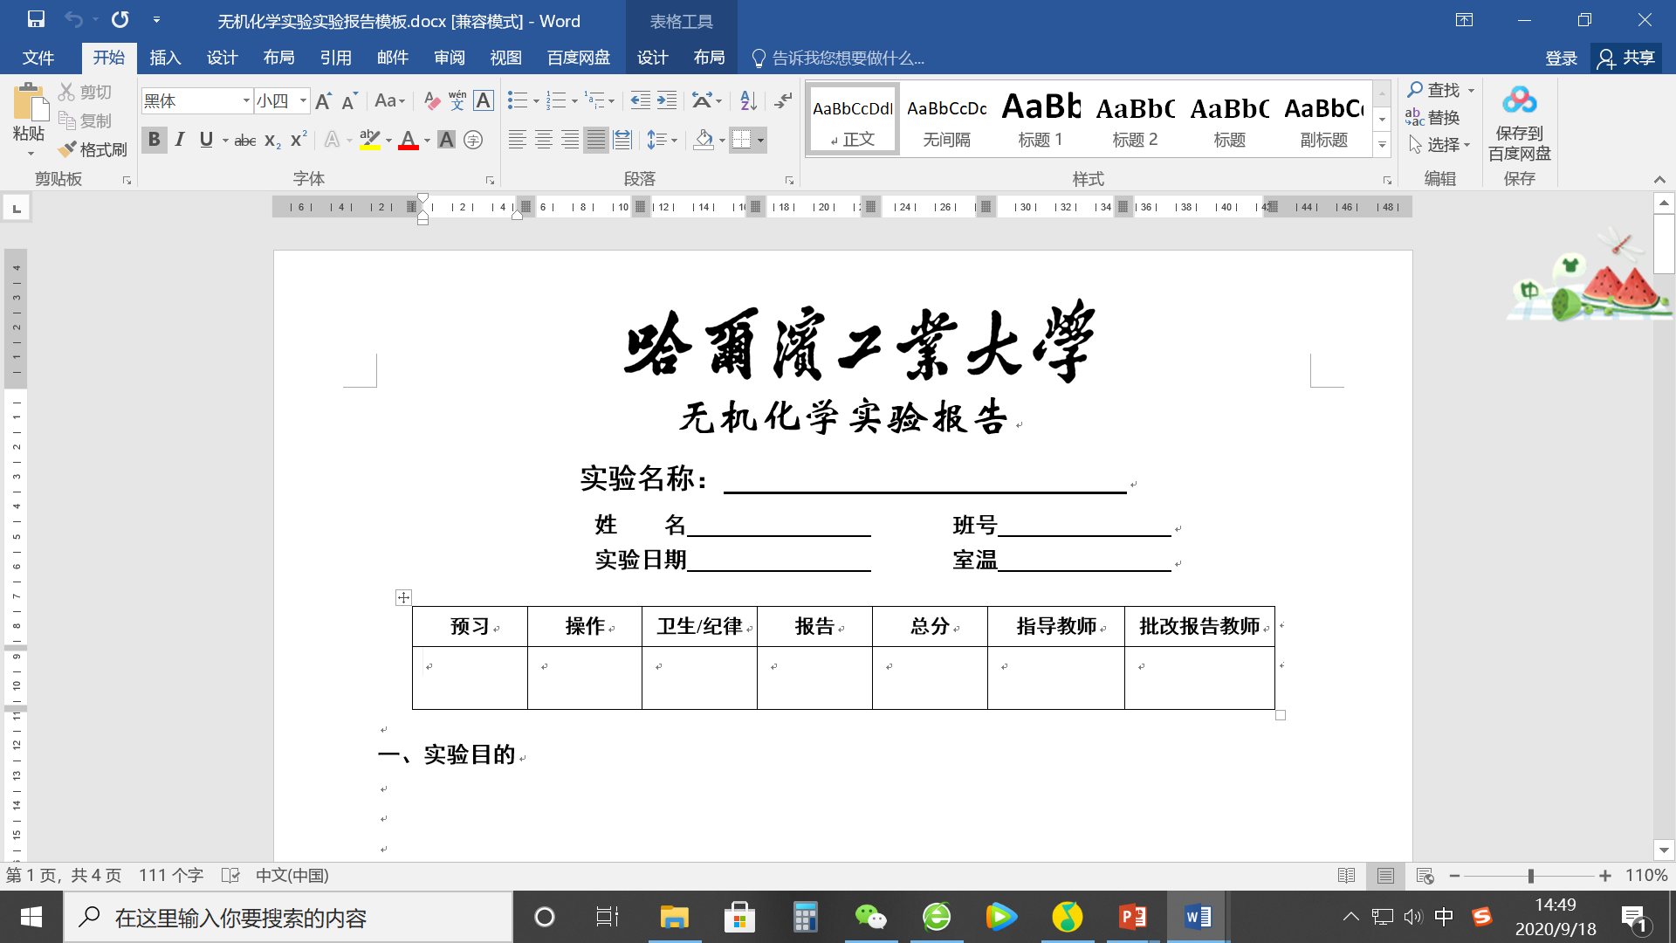
实验报告书写：

Slide 7
实验报告的书写：
测定实验类
量气法测定镁条中镁的含量
醋酸离解常数的测定
硫氰酸铁配位离子配位数的测定
硫酸铜的提纯
氯化钠的提纯及食用加碘盐的制备
硫酸亚铁铵的制备
提纯制备实验类

Slide 8
实验报告书写：
预习需要写的内容
实验目的
实验原理
实验仪器与药品
实验步骤
原始记录
实验数据处理
思考题
对实验的建议
实验原理和实验步骤不用完全照抄书，但不能太简略。
当堂记录，不要用铅笔，字迹清晰，不乱涂改。
做完实验后的内容
内容完整，不要雷同。
注意：报告的题头部分姓名、班号、日期、室温要写完整

Slide 9
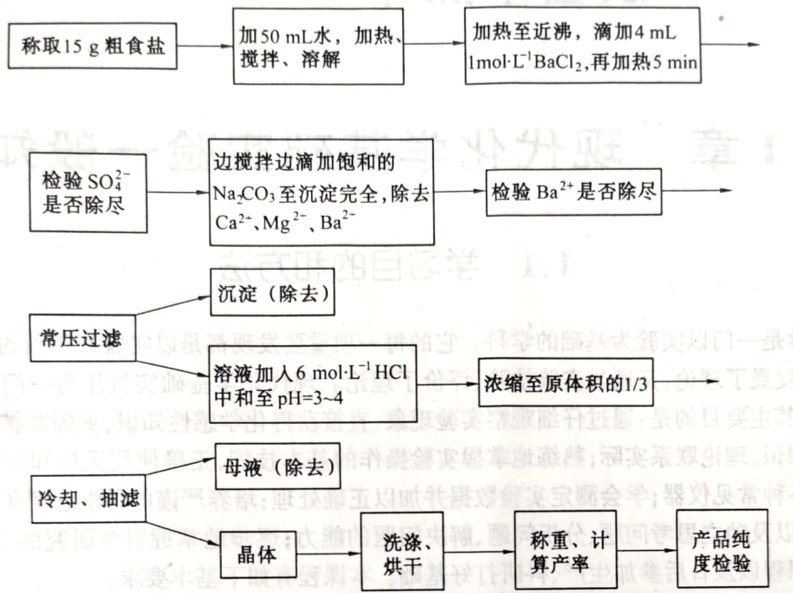
制备实验类：氯化钠的提纯
实验内容

Slide 10
实验结果及数据处理
实验编号 | 1 | 2 | 3
Mg条样品质量m/ g
反应前量气管内读数V₁/ mL
反应后量气管内读数V₁/ mL
置换出的氢气体积V/ mL
氢气的物质的量 / mol
P_{大气压}/ Pa
t_{室温}/ ℃
Mg条中Mg的质量分数
Mg条中Mg的质量分数平均值

Slide 11
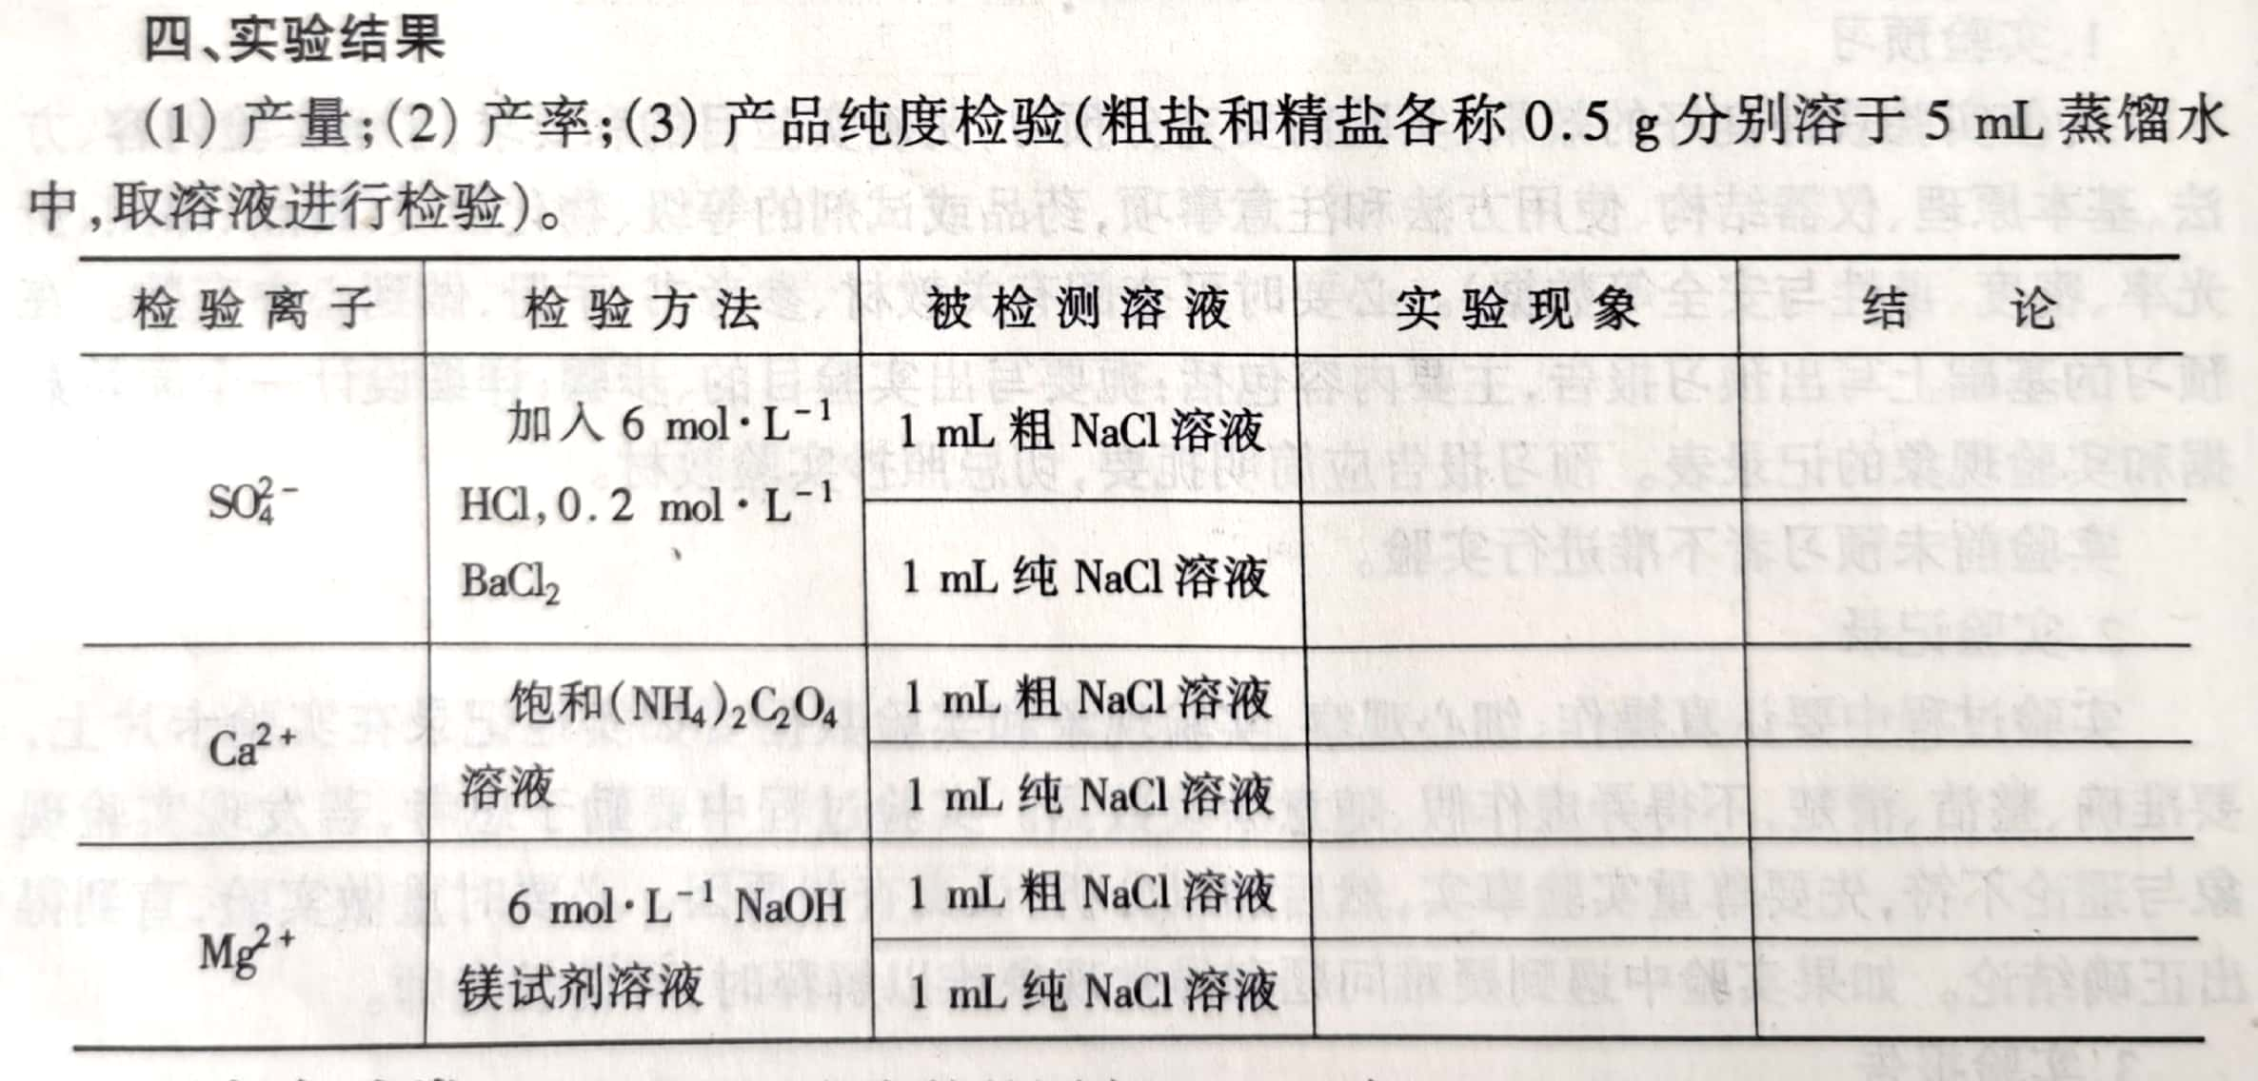
制备实验类：氯化钠的提纯
实验结果及数据处理

Slide 12
量气法测定镁条中镁的含量
化学实验中心

Slide 13
量气法测定镁条中镁的含量
一、实验目的
1．练习测量气体体积的操作。
2．熟悉理想气体状态方程和分压定律的应用。
3．学会正确使用电子天平。
二、实验原理
本实验通过活泼金属镁与稀盐酸反应，置换出氢气：
Mg + 2HCl === MgCl₂ + H₂↑
由反应式可知：一定量的镁与过量的稀HCl作用，在一定温度和压力下，测量被置换出来的湿氢气的体积，由理想气体方程式可计算出氢气的摩尔数：
。

Slide 14
三、仪器及试剂
仪器：
电子天平（0.0001 g）、量气管（碱式滴定管，50 mL）、橡皮塞、试管、长颈漏斗、橡皮连接管、气压计、温度计、滴定台。
试剂：HCl(6 mol·L⁻¹)；金属镁条。

Slide 15
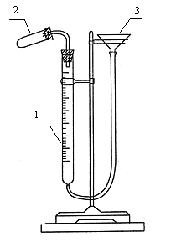
四、实验内容
为什么镁条的质量需要在这一范围？
1．在电子天平上准确称取三根0.0250~0.0400 g （准确至0.0001 g）镁条。
2．按图1所示连接装置后，打开试管2的胶塞，由漏斗3往量气管1内装水至略低于“0”刻度的位置（0~3ml）。上下移动漏斗3以赶尽胶管和量气管内的气泡，然后将试管2的塞子塞紧。
3．检查装置的气密性。降低漏斗的高度，若量气管中水面有少许下降后即保持恒定，则表明装置不漏气；若水面不断下降，则表明装置漏气，应查找漏气原因，并加以纠正。
4．检漏后，若装置气密性良好，取下试管，用长颈漏斗在试管底部加入3 mL 6mol·L⁻¹的HCl，注意不要使盐酸沾湿试管的上半部。倾斜试管，将已称重的镁条用少量蒸馏水贴在试管壁上半部（不要与HCl接触），举起漏斗3使量气管内液面处于（0~3ml），将试管按图1连接好。再次检查装置气密性。每次测量前都要检查气密性。
5．调整漏斗位置，使量气管内水面与漏斗内水面齐平(为什么?)，然后准确读出量气管内水面读数V₁（准确至0.01 mL）。
6．托起试管底部，使镁条落入盐酸中，此时开始有氢气产生。在量气管内水面下降的同时，慢慢下移漏斗，使漏斗内的水面和量气管内的水面基本保持相同水平。反应停止后，待试管冷却至室温(约10分钟)，移动漏斗，使漏斗内的水面和量气管内的水面相平。读出反应后量气管内水面的位置V₂（准确至0.01 mL）。 1~2 min 后，再读一次量气管水面位置，若两次读数相同，则表明管内气体温度与室温相同，计算出产生H₂的体积V。
7．平行测量三次，记录数据，取平均值。记录实验时的室温t和大气压P。
图1 气体体积测定装置
1. 量气管; 2. 反应试管; 3. 漏斗

Slide 16
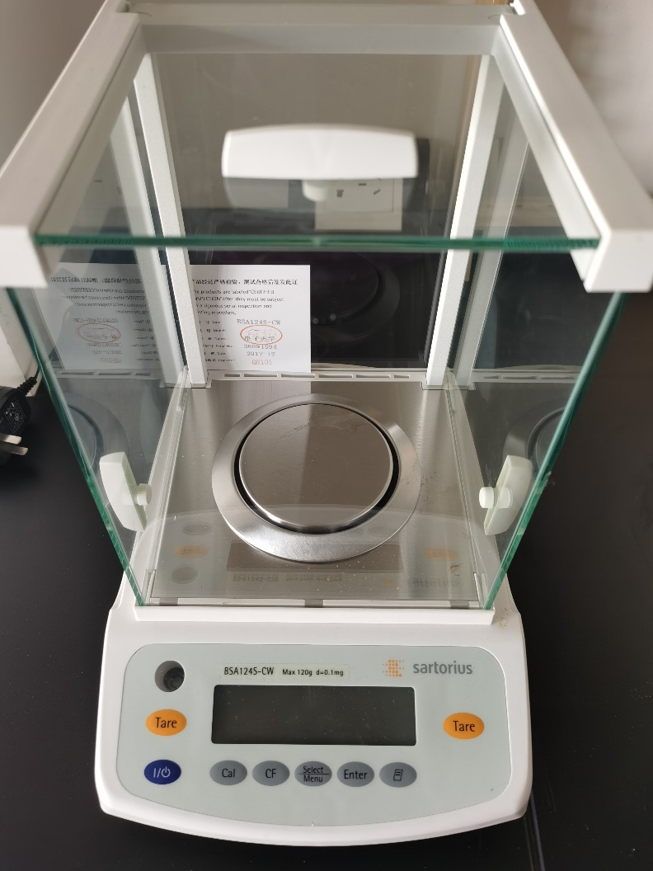
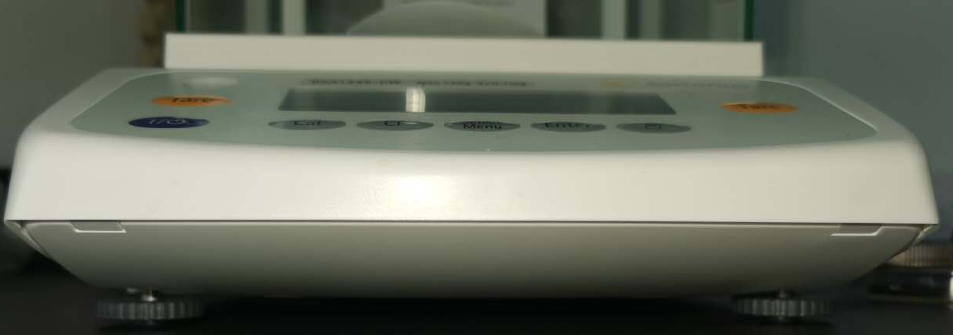
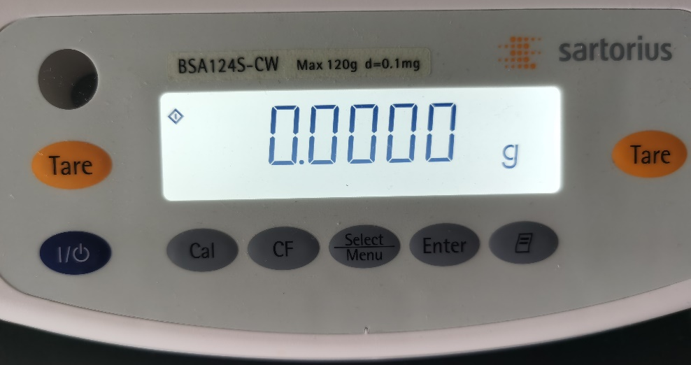
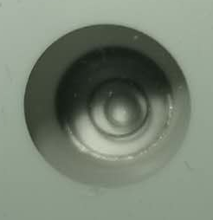
电子分析天平的使用

Slide 17
四、实验内容
为什么镁条的质量需要在这一范围？
1．在电子天平上准确称取三根0.0250~0.0400 g （准确至0.0001 g）镁条。
2．按图1所示连接装置后，打开试管2的胶塞，由漏斗3往量气管1内装水至略低于“0”刻度的位置（0~3ml）。上下移动漏斗3以赶尽胶管和量气管内的气泡，然后将试管2的塞子塞紧。
3．检查装置的气密性。降低漏斗的高度，若量气管中水面有少许下降后即保持恒定，则表明装置不漏气；若水面不断下降，则表明装置漏气，应查找漏气原因，并加以纠正。
4．检漏后，若装置气密性良好，取下试管，用长颈漏斗在试管底部加入3 mL 6mol·L⁻¹的HCl，注意不要使盐酸沾湿试管的上半部。倾斜试管，将已称重的镁条用少量蒸馏水贴在试管壁上半部（不要与HCl接触），举起漏斗3使量气管内液面处于（0~3ml），将试管按图1连接好。再次检查装置气密性。每次测量前都要检查气密性。
5．调整漏斗位置，使量气管内水面与漏斗内水面齐平(为什么?)，然后准确读出量气管内水面读数V₁（准确至0.01 mL）。
6．托起试管底部，使镁条落入盐酸中，此时开始有氢气产生。在量气管内水面下降的同时，慢慢下移漏斗，使漏斗内的水面和量气管内的水面基本保持相同水平。反应停止后，待试管冷却至室温(约10分钟)，移动漏斗，使漏斗内的水面和量气管内的水面相平。读出反应后量气管内水面的位置V₂（准确至0.01 mL）。 1~2 min 后，再读一次量气管水面位置，若两次读数相同，则表明管内气体温度与室温相同，计算出产生H₂的体积V。
7．平行测量三次，记录数据，取平均值。记录实验时的室温t和大气压P。
图1 气体体积测定装置
1. 量气管; 2. 反应试管; 3. 漏斗

Slide 18
五、数据记录及结果
实验编号 | 1 | 2 | 3
Mg条样品质量m/ g
反应前量气管内读数V₁/ mL
反应后量气管内读数V₁/ mL
置换出的氢气体积V/ mL
氢气的物质的量 / mol
P_{大气压}/ Pa
t_{室温}/ ℃
Mg条中Mg的质量分数
Mg条中Mg的质量分数平均值

Slide 19
水的饱和蒸气压
温度/。C | 压力/kPa
15 | 1.7049
16 | 1.8177
17 | 1.9372
18 | 2.0634
19 | 2.1967
20 | 2.3378
21 | 2.4864
22 | 2.6434
23 | 2.8088
24 | 2.9833
25 | 3.1672
摘自教材183页附录表1

Slide 20
六、思考题：
1．实验中需要测定哪些数据?
2．为什么必须检查装置是否漏气?
3．在读取量气管中水面读数时，为什么要使水平管中的水面与量气管中的水面相平?
4．结果的计算公式如何表达?
$$镁的质量分数=\frac{\left(p_{大气压}−p_{H_{2}O}\right)M_{镁}\left(V_{2}−V_{1}\right)}{{RTm}_{镁条}}×100\%$$

